Slide 1
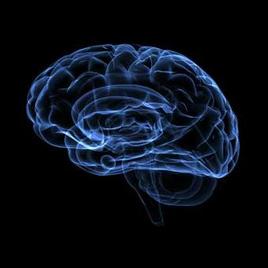
Les urgences neurologiques
Dr. Chloé Moussaoui, MD, CMFC(MU)
9 mars 2012

Slide 2
Objectifs
Savoir reconnaître et traiter les méningites chez les enfants et les adultes
Connaître la technique de ponction lombaire et l’analyse du LCR
Connaître les différents types de céphalées, en particulier les migraines simples ou accompagnées
Savoir reconnaître la compression médullaire ainsi que ses principales causes

Slide 3
Cas 1
Femme 28 ans
Amené par son conjoint
Myalgie, température, céphalée et vo depuis 6h
Elle a «une grosse grippe qui lâche pas» x 12 jours

Slide 4
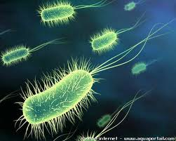
La méningite...

Slide 5
Un peu de théorie...
Causes
Bactérienne: S.pneumoniae* > N.méningitidis > Strep. gB > Hémophilus influenzae > Listeria M
Virale: enterovirus(echo, coxsacki...), CMV, herpes...
Fungique, parasitaire....
Facteur de risque?
Notes:
*1/3 s. pneumoniae résistant à la péni
Enterovirus pour plus de 85% des virale
fungique et para;présentation + subtile...subaigue, AEG, sx B
FR: sinusite, otite chronique, immunosup, ROH, Fuite LCR, Non vacciné

Slide 6
La clinique
Symptômes: Fièvre, céphalée, photophobie, AEC, convulsion, sx focaux, etc
Signes: Kernig et Brudzinski (50% adulte), «head jolt», pétéchies/purpura, fontanelle bombée, signes de l’infection primaire, focalisation neuro, ...
Notes:
Une méta-analyse suggère que l’absence de fièvre, raideur de nuque et AEC chez l’immunocompétent exclue la méningite
Head jolt accentuation manoeuvre très sensible selon certaines études ad 100% (peu spécifique)
Encéphalite (focalisation neuro et convulsion)

Slide 7
Les traitements
ABC
Isolement
ATB...doit:
Traverser la barrière Hémato-encéphalique
Être donné précocément (AVANT PL/Scan)
Être empirique

Slide 8
Adulte
Ceftriaxone + vanco +/- ampi (si listeria suspecté)
Si allergie: Vanco + meropenem ou chloramphenicol
Si complication d’infection ORL: ajout métronidazole (polymcb)
Enfants
Selon groupe d’âge...en général céphalo de 3e +/- ampi

Slide 9
Dexaméthasone
enfant et adulte
impact sur la morbidité
avant ou à l’administration de l’ATB
1e dose: 10 mg IV ou 0.15mg/kg (enfant)

Slide 10
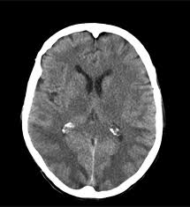
Le diagnostic
Investigation:
Scan: immunocompromis, signes et sx focaux, AEC, convulsion,...
PL...

Slide 11
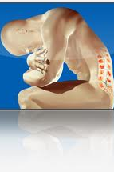
La ponction lombaire
Outil diagnostic de choix
Effets secondaires:
Céphalée
Infection
Hématomes

Slide 12
La céphalée post-ponction lombaire
Incidence variable (ad 70%) mais modulable
Brèche dure-mérienne créée par l’aiguille...
Facteurs prédisposants: âge, céphalée préalable, sexe(2.5♀: 1♂)
Notes:
En parler au patient!
Fuite de LCR, baisse de la qte de LCR, baisse de pression ds l’espace ss arachnoïdien, traction des méninges et structures vasculaires en position de bout +/- VD compensatrice ...CPPL

Slide 13
Facteurs préventifs prouvés:
Taille de l’aiguille (>22G..donc + petite)
Type d’aiguille (Pointe crayon>tranchante)
Orientation du biseau (parallèle aux fibres)
Réinsertion du stylet
Il n’existe aucune évidence pour soutenir le repos au lit de même que l’hydratation

Slide 14
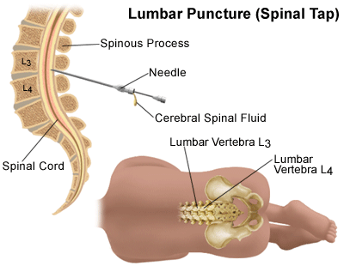
La technique
Contre-indications
Position
Stérilité
Matériel
Pression d’ouverture
Notes:
Amener un kit à PL
Contre-indications: lesions à la peau, coagulopathie ou anticoagulant, sx neuro focaux sans scan
Po: DL, N entre 3 et 20

Slide 15
Cas 1
ATCD: nil All: nil
RX: alesse
Tabac +. pas de drogue ni ROH
Pas de convulsion ou sx focaux. Vaccins OK. Pas de voyage ou contact. Congestion/rhinorrhée purulente avec AEG x 14jrs
SV: pls 126, TA 95/50, RR 24, Sat 99%, Temp 38,9B, Gluco 5.2
EP: pâle, GCS14, C/P/A N, nuque raide, Kernig +, Teg sp, Ex. Neuro N.

Slide 16
Analyse du LCR
Tube 1: Décompte cellulaire
Tube 2: Gram et culture
Tube 3: Biochimie (glucose et protéines)
Tube 4: Décompte cellulaire (+/- xanthochromie)

Slide 17
Résultats...
Liquide jaunâtre
Leuco: >1000 x 106 (>PMC)
Gluco 1.0 mmol/L
Protéine 500 mg/L
Lactates 4 mmol/L
N = Clair
N = 0-5 LYC
N > 60%glyc sérique
N = 14-45
N = 1.5-1.9
Notes:
PMC = granulocytes
LYC = lymphocytes
Viral: Surtout LYC > 100, prot < 200, gluc N, lactates N/haut

Slide 18
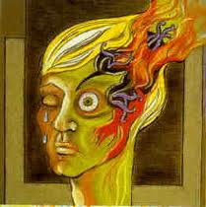
Cas 2
♀38 ans
Céphalée, nausée, innapétence et fatigue depuis 4 jours
Tylenol et advil non efficace...
Attend depuis 6h dans la salle d’attente...elle n’en peu plus et veut quitter aller s’occuper de ses enfants!

Slide 19
Rechercher les «red flags»
Début abrupte
Intensité/éveil nocturne
État de conscience altéré
Signes et sx neuro focaux
Fièvre
> 50 ans
Néo ou immunosupression ss-jacente
(distincte des céphalées connues)

Slide 20
Classification
Céphalées primaires:
Migraine
Tensionnelle
«cluster»
Céphalées secondaires:
HSA
Tumeur, HTIC, artérite, etc...
«The international headache society (HIS)»
Notes:
Ont publié en 1988 une classification avec critères diagnostics exhaustive ++

Slide 21
La migraine
♀>> ♂
début 10-40ans
ATCD fam dans près de 70% des cas
aura dans 10-20%
Origine vasculaire et neuro-médiateur (sérotonine, noradrénaline)

Slide 22
Migraine sans aura (commune)
≥ 5 épisodes avec critères ci-dessous
durée = 4-72h sans tx
2 des caractères suivants:
unilatérale/pulsatile/modéré à sévère/aggravée par AVD, AVQ
1 des sx suivants:
No ou Vo/photo et sonophobie
Non expliquée par une autre affection

Slide 23
Migraine avec aura (classique)
≥ 2 crises avec critères suivants:
≥ 1 critère suivant:
sx visuel positifs et/ou negatifs réversibles en totalité
sx sensitifs positifs et/ou negatifs réversibles en totalité
trouble de la parole complètement réversible
≥ 2 critères suivants:
sx visuel homonyme et/ou sx sensitif unilatéral
sx progressent sur ≥ 5minutes et succincts si multiples
durée max 60 minutes (q sx)
Remplie critères de migraine sans aura
Non expliquée par une autre affection

Slide 24
Migraines autres...
Ophtalmoplégique
Hémiplégique
Basilaire
Status migraineux: migraine sévère ≥ 72h
Notes:
Souvent le status est une migraine à laquelle s’ajoute une céphalée de tension ou médicamenteuse

Slide 25
Migraine: quand investiguer?
Aura de durée inhabituelle (≥ 1h)
Aura brutal
Aura atypique
≥ 40 ans ou ≤ 10 ans
Toujours du même côté
Red flags autres

Slide 26
Migraine: traitement
Traitement antérieur efficace
Hydratation IV
Stase gastrique prévient l'absorption de certain RX
IV
po + Métoclopramine
AINS et Tylenol...à ne pas négliger

Slide 27
Dérivé de l’ergo (avec maxeran...effets sec no/vo)
Triptans
Neuroleptiques: Prochlorperazine (stemetil)
Éviter les narcotiques
Cortico :status migraineux réfractaire
Notes:
Stemetil: E2= hypoT, dystonie, sx extrapyramidaux, sedation
Cortico dans status: évidence limitées

Slide 28
Cas 2
x 6 jours
unilatérale, pulsatile, No associée. Nb épisodes dans le passé
tylenol et advil tentés
No, ne mange pas.
Ex. Neuro et SV N. Migraine connue. Pas de red flags
Hyd Iv, AINS et Maxeran IV donné
Cgé 3h plus tard

Slide 29
Cas 3
♂ 35 ans
Lombalgie aiguë irradiante, type brûlure au MID
Progression douleur depuis 1 semaine
Ne sort plus de son lit et a même perdu ses urines en se rendant aux toilettes...

Slide 30
La compression médullaire

Slide 31
Rechercher les «red flags»
âge < 18 ans ou > 50 ans
trauma
sx systémiques (sx B, fièvre, GI, immunocompromis, etc)
UDIV, ROH
Douleur nocturne
Déficit neuro et tr. sphincter
ATCD: néo
Notes:
GUIDER l’HX en fonction des DDX
< 18 ans risque anomalie congénitale, spondylolise
> 50 ans risque fracture, néo, lesion abdo compressive (AAA)

Slide 32
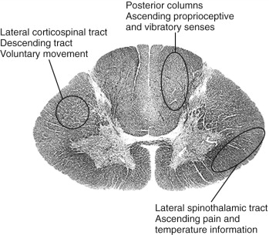
Anatomie simplifiée
Faisceau ascendant sensitif (spino thalamique)
Faisceau descendant moteur (cortico-spinal)
Colonne postérieure ascendante (vibration et proprioception afférente)
Notes:
Substance grise centrale
Substance blanche (fibres myélinisées ...faisceau moteur et sensitif)
a/n sensitif: trauma médullaire = sx conta lat ss jacent
a/n moteur: trauma médullaire = sx ipsi ss jacent

Slide 33
L’examen physique
Ne pas négliger les SV, l’EP général incluant l’abdomen et la peau, vasculaire périphérique
Examen du rachis: percussion, palpation, ROM
Évaluer la démarche (pointe, talon)
Lasègue et tripode
Examen neurologique
Notes:
Lasègue + sensibilité de 68 à 80% pour une hernie l4-l5, l5-s1

Slide 34
L’examen neurologique
Être segmentaire...
Examen moteur: tonus et force
Examen sensitif: tact léger, douleur, température, vibration/position
ROT
Toucher rectal: tonus volontaire, sensibilité
Notes:
examen sensitif à détailler selon atteinte. si sx ou signe, poursuivre
TR pas systématique. Si haut risque ou sx/signes

Slide 35
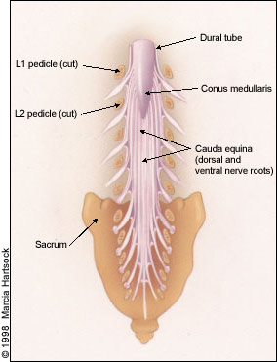
La queue de cheval
Conus médullaire ≈ L1
Queue de cheval = racines lombaires et sacrées dans le sac dural distal au conus
Compression par hernie (L4-L5), tumeur, etc
Le plus souvent unilatéral (inversement conus = bilat si pure)
Incontinence urinaire ( dysautonomie donc par regorgement), fécale, impotence, faiblesse MI, anesthésie du siège

Slide 36
Diagnostic différentiel
Hernie discale
Fracture
Néoplasie
Abcès épidural, ostéomyélite, disciite
Notes:
Infection rare mais grave. Svt FR. ou sx subaigu. Fièvre (pas tjrs), dlr percussion, GB/VS élevé. RX svt N.
TRIADE abcès: fièvre, sx neuro, dlr sévère que ds 13 % des cas. Présence de FR très sensible (UDIV, Db, ROH, procédure, immunocompromis

Slide 37
Cas 3
∅ ATCD mx
UDIV + , ROH occ
Rx: «oxy» en vente quelque part...
EP: Fébrile, amaigris, dlr percussion rachis lombaire diffus
ENeuro:
Forces: 3+/5 dorsi-flexion gros orteil et flexion plantaire
Sensitif; hypoesthesie piqûre et tact plante pied et face dorsale D
ROT: achiléen aboli D
TR: tonus ↓, anesthésie perianale
Bladder scan post miction: 500cc

Slide 38
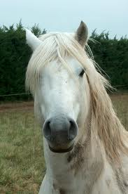
Votre Dx ??
Syndrome de la queue de cheval...
Abcès épidural? (fièvre, UDIV)
Hernie?
Néo compressif?
IRM STAT + ATB
Notes:
Pronostic neurologique décroît en fonction du temps passé

Slide 39
Merci !! Question?

